Slide 1
Redes Inalámbricas de Área Personal. (WPAN)
José Carlos delgado Aguirre.
Víctor Manuel volado moreno.

Slide 2
¿Qué es WPAN?
Una red inalámbrica de área personal (WPAN) incluye redes inalámbricas de corto alcance que abarcan un área de algunas decenas de metros. Este tipo de red se usa generalmente para conectar dispositivos periféricos, como impresoras, teléfonos móviles, electrodomésticos o asistentes personales digitales (PDA) a un ordenador sin utilizar cables. También se pueden conectar de forma inalámbrica dos ordenadores cercanos.

Slide 3

Bluetooth
Es una tecnología de sustitución de cables que utiliza ondas de radio para transmitir datos a una de acción que varía entre 1 y 100 metros, lo normal es que ronde unos 10. Los datos de Bluetooth se pueden transferir a través de paredes, bolsillos y maletines. Funciona en la banda de radio de los 2,4 GHz.
La tecnología Bluetooth no es propiedad de una empresa concreta y es desarrollada y mantenida por el SIG.
Bluetooth es un estándar global de comunicación inalámbrica establecido por la IEEE 802.15.1, donde se pueden realizar conexiones de Red Inalámbricas teniendo la posibilidad de transmitir voz, datos, imagen, multimedia entre diferentes dispositivos utilizando la tecnología de radio frecuencia de corto alcance.

Slide 4
Características.
Frecuencia: 2.4 GHz
Tecnología: Spread Spectrum
Potencia de transmisión: 1mW para 10 metros, 100mW para 100 metros
Canales máximos de voz: 3 por piconet
Canales máximos de datos: 7 por piconet
Velocidad de datos: 721 Kbps por Piconet
Cobertura: 10 Metros
No. De dispositivos: 8 por piconet y hasta 10 piconet en 10 metros
Alimentación: 2.7 Voltios

Slide 5
Clases de bluetooth
Clase 1. Tiene un rango de operación hasta de 100 m, esto implica una potencia de consumo de 100 mW.
Clase 2. Tiene un rango de alcance hasta de 20 m y una potencia promedio de 2.5 mW.
Clase 3. Su rango de operación es menor a 1 m con una potencia promedio de 1 mW.
Clase 4. Tiene un rango de cobertura de hasta 0.5 m y una potencia general de 0.5 mW.

Slide 6
Versiones
Bluetooth 1.0. Esta fue la primera versión usada para la transmisión de datos y que actualmente se encuentra en desuso y al ser la primera versión enfrentó mucho problemas de comunicación entre dispositivos. Le sucedieron las actualizaciones 1.1 y 1.2 y se distinguieron por ser reconocidos como un estándar de comunicación IEEE, por proveer una conexión más rápida y poder detectar otros dispositivos con Bluetooth. La tasa de transmisión fue de aproximadamente 721 kbps.
Bluetooth 2.0. Le sucedieron la versión 2.1 + BR/EDR, el cual permitió que los usuarios se conectaran más fácilmente. A grandes rasgos se permitió que un dispositivo pudiera agregar otro dispositivo con Bluetooth de un menú que permitiera detectar y conectarse automáticamente con otro. La tasa de transmisión fue de hasta 2 Mbps.

Slide 7
Bluetooth 3.0. Sin sucesiones. Se incorporó la características HS -High Speed-, lo que lo hace apto para transferencia de paquetes que contienen más datos de los que se requieren tales como archivos de video y musicales, además de que se hace uso de este atributo cuando se requiere. Además su tasa de transferencia es de 24 Mbps.
Bluetooth 4.0. Con versiones actualizadas 4.1 y 4.2. En esta versión se incluye el concepto de Bluetooth Smart que incluye los protocolos Bluetooth clásico -que se manejan en las versiones 1, 2 y 3-, Bluetooth HS, así como Bluetooth Low Energy (BLE). En general Bluetooth 4.0 permite tasas de transferencias desde 25 Mbps hasta 32 Mbps.

Slide 8
Bluetooth 5. Esta es la última versión de Bluetooth que ya se encuentra disponible desde finales de 2016 para que se implementado en dispositivos que salgan al mercado aproximadamente a mediados de año o en un cuatrimestre. En esta versión se pretende mejorar su funcionalidad para dispositivos IoT por medio de una doble tasa de transferencia de datos y un rango de cobertura cuatro veces mayor con respecto a las versiones 4.1 y 4.2, así como la capacidad de soportar flujos de datos con varios dispositivos simultáneamente.

Slide 9
Estandares.
El Estándar IEEE 802.15 se enfoca básicamente en el desarrollo de estándares para redes tipo WPAN o redes inalámbricas de corta distancia. Al igual que Bluetooth el 802.15permite que dispositivos inalámbricos portátiles como PCs, PDAs, teléfonos, pagers, entre otros, puedan comunicarse e ínter operar uno con el otro. Debido a que Bluetooth no puede coexistir con una red inalámbrica 802.11x, de alguna manera la IEEE definió este estándar para permitir la interoperabilidad de las redes inalámbricas LAN con las redestipo PAN

Slide 10
El estándar Bluetooth se divide en múltiples normas:
IEEE 802.15.1 define Bluetooth 1.x, que puede alcanzar velocidades de 1 Mbps;
IEEE 802.15.2 recomienda prácticas para utilizar la banda de frecuencia de 2.4 GHz (la frecuencia también utilizada por WiFi). Sin embargo, este estándar todavía no se ha aprobado;
IEEE 802.15.3 es un estándar que actualmente se está desarrollando, que ofrecerá velocidad de banda ancha (20 Mbps) con Bluetooth;
IEEE 802.15.4 es un estándar que actualmente se está desarrollando para el uso con aplicaciones Bluetooth de baja velocidad.

Slide 11
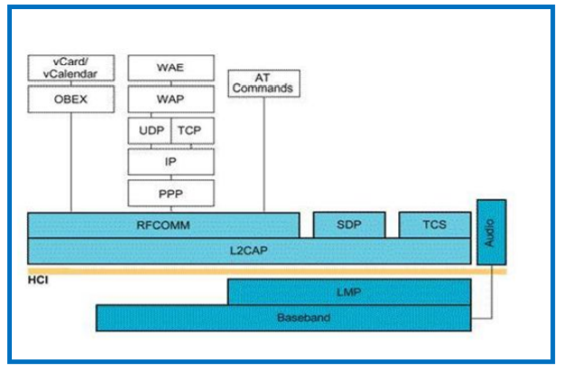
Arquitectura
Buscando ampliar la compatibilidad de los dispositivos Bluetooth, los dispositivos que se apegan al estándar utilizan como interfaz entre el dispositivo anfitrión (laptop, teléfono celular, etc) y el dispositivo Bluetooth como tal (chip Bluetooth) una interfaz denominada HCI (Host Controller Interface)

Slide 12
El hardware que compone el dispositivo Bluetooth está compuesto por dos partes. Un dispositivo de radio, encargado de modular y transmitir la señal; y un controlador digital. El controlador digital está compuesto por un CPU, por un procesador de señales digitales llamado Link Controller y de los interfaces con el dispositivo anfitrión.
El Link Controller está encargado de hacer el procesamiento de la banda base y del manejo de los protocolos ARQ y FEC de capa física. Además, se encarga de las funciones de transferencia (tanto asíncrona como síncrona), codificación de Audio y cifrado de datos.
El CPU del dispositivo se encarga de atender las instrucciones relacionadas con Bluetooth del dispositivo anfitrión, para así simplificar su operación. Para ello, sobre el CPU corre un software denominado Link Manager que tiene la función de comunicarse con otros dispositivos por medio del protocolo LMP.

Slide 13
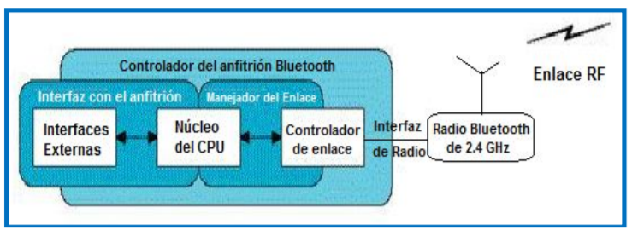
Entre las tareas realizadas por el LC y el Link Manager, destacan las siguientes:
Envío y Recepción de Datos.
Empaginamiento y Peticiones.
Determinación de Conexiones.
Autenticación.
Negociación y determinación de tipos de enlace, por ejemplo SCO o ACL.
Determinación del tipo de cuerpo de cada paquete.

Slide 14
Aplicaciones.
Navegar por Internet mediante ordenadores personales fijos o portátiles sin conexión física de cables a una roseta de teléfono; facilitando de este modo la instalación y reduciendo la inversión necesaria en cableado.
Sincronizar automáticamente y de forma totalmente transparente al usuario, un ordenador y un asistente digital personal; de forma que, por ejemplo, se transfieran los datos del día del asistente digital personal al ordenador personal de sobremesa antes de entrar en la oficina.
Transferir documentos y presentaciones automáticamente a los participantes de una reunión sin necesidad de un cable.
Navegar por Internet a través de una red celular en un ordenador portátil sin necesidad de cableado alguno entre el ordenador y el teléfono móvil.
Contestar las llamadas al teléfono móvil con un auricular manos libres sin necesidad de cable en combinación con la tecnología de reconocimiento de voz.
Enviar o imprimir una postal instantáneamente utilizando una cámara digital.

Slide 15

ZIGBEE
ZigBee es un conjunto de protocolos de alto nivel de comunicación. se utiliza para la radiodifusión digital de datos buscando ahorrar lo máximo posible en energía. Una tecnología basada en el estándar de la IEEE, el IEEE 802.15.4.
La tecnología de comunicación inalámbrica ZigBee utiliza la banda ISM y por lo general, adopta la banda 2.4GHz para comunicarse con el resto de dispositivos ya que esta se adopta en todo el mundo.

Slide 16
Caracteristicas.
ZigBee, también conocido como "HomeRF Lite", es una tecnología inalámbrica con velocidades comprendidas entre 20 kB/s y 250 kB/s.
Los rangos de alcance son de 10 m a 75 m.
Puede usar las bandas libres ISM (6) de 2,4 GHz (Mundial), 868 MHz Europa y 915 MHz EEUU.
Una red ZigBee puede estar formada por hasta 255 nodos los cuales tienen la mayor parte del tiempo el transceiver ZigBee dormido con objeto de consumir menos que otras tecnologías inalámbricas.
Un sensor equipado con un transceiver ZigBee pueda ser alimentado con dos pilas AA durante al menos 6 meses y hasta 2 años.
La fabricación de un transmisor ZigBee consta de menos circuitos analógicos de los que se necesitan habitualmente.
Diferentes tipos de topologías como estrella, punto a punto, malla, árbol.

Slide 17
Acceso de canal mediante CSMA/CA(7) (acceso múltiple por detección de portadora con evasión de colisiones).
Escalabilidad de red. Un mejor soporte para las redes más grandes, ofreciendo más opciones de gestión, flexibilidad y desempeño.
Fragmentación. Nueva capacidad para dividir mensajes más largos y permitir la interacción con otros protocolos y sistemas.
Agilidad de frecuencia. Redes cambian los canales en forma dinámica en caso que ocurran interferencias.
Gestión automatizada de direcciones de dispositivos - El conjunto fue optimizado para grandes redes con gestión de red agregada y herramientas de configuración.
Localización grupal. Ofrece una optimización adicional de tráfico necesaria para las grandes redes.
Puesta de servicio inalámbrico. El conjunto fue mejorado con capacidades seguras para poner en marcha el servicio inalámbrico.
Recolección centralizada de datos. El conjunto fue sintonizado específicamente para optimizar el flujo de información en las grandes redes.

Slide 18
Estandares.
La tecnología ZigBee está basada en el estándar IEEE 802.15.4
IEEE 802.15.4 es un estándar que define el nivel físico y el control de acceso al medio de redes inalámbricas de área personal con tasas bajas de transmisión de datos.
El propósito del estándar es definir los niveles de red básicos para dar servicio a un tipo específico de red inalámbrica de área personal (WPAN) centrada en la habilitación de comunicación entre dispositivos ubicuos con bajo coste y velocidad (en contraste con esfuerzos más orientados directamente a los usuarios medios, como WiFi). Se enfatiza el bajo coste de comunicación con nodos cercanos y sin infraestructura o con muy poca, para favorecer aún más el bajo consumo.
En su forma básica se concibe un área de comunicación de 10 metros con una tasa de transferencia de 250 kbps.

Slide 19
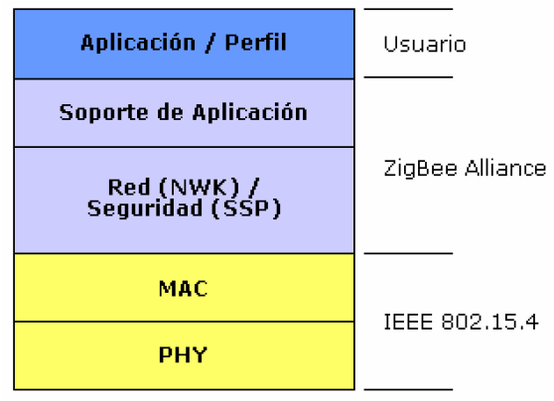
Protocolos de ZigBee
Los protocolos que se usan para la comunicación entre balizas o nodos hace que se puedan entender cada miembro de la red. Unos protocolos que ‘despiertan’ al nodo para empezar a transmitir y que luego vuelve a dejar en reposo para ahorrar energía.

Slide 20
Arquitectura
La arquitectura del protocolo ZigBee se divide en tres secciones, de la siguiente manera:
IEEE 802.15.4, que consiste en las capas MAC y física.
Las capas de ZigBee, que consisten en la capa de red, el objeto de dispositivo ZigBee (ZDO), la subcapa de la aplicación y la administración de seguridad.
Aplicación del fabricante: los fabricantes de dispositivos ZigBee pueden usar el perfil de la aplicación ZigBee o desarrollar su propio perfil de aplicación.

Slide 21
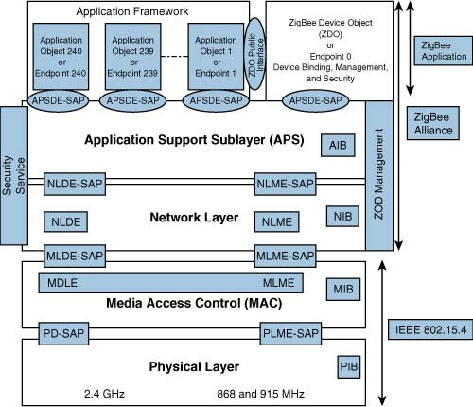

Slide 22
Aplicaciones
El estándar ZigBee puede ser empleado en diversos tipos de aplicaciones. Algunas de éstas están relacionadas abajo:
Automación y Control Predial (Seguridad, Control de Acceso e Iluminación);
Control Industrial (gerenciamiento de activos, control de procesos, etc.);
Periféricos para PC (Teclado, mouse y joystick);
Control remoto de productos electrónicos;
Automación residencial y comercial;
Salud Personal (Monitoreo de pacientes, Acompañamiento de Ejercício Físico).

Slide 23
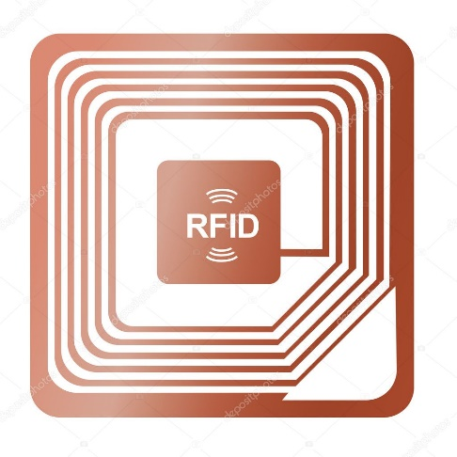
RFID
La tecnología RFID, más comúnmente llamado Radio Frecuencia, es la forma que tiene de comunicarse los objetos modernos. Las diferentes utilidades de la tecnología RFID dan respuesta a una amplia gama de procesos empresariales.
La tecnología RFID, que responde a las iniciales de Radio Frecuencia Identificación, no es más que un sistema para comunicarse sin cables entre dos o más objetos, dónde uno emite señales de radio y el otro responde en función de la señal recibida.

Slide 24
Caracteristicas y arquitectura.
La identificación por radiofrecuencia (Radiofrecuency Identification RF-ID) es una
tecnología emergente de almacenamiento y recuperación de datos de manera remota la cual permite la captura e identificación de cierta información, ya sea de personas u objetos, contenida en etiquetas las cuales son analizadas al entrar en el área de cobertura del lector sin necesidad de contacto directo mediante una transmisión de radiofrecuencia.

Slide 25
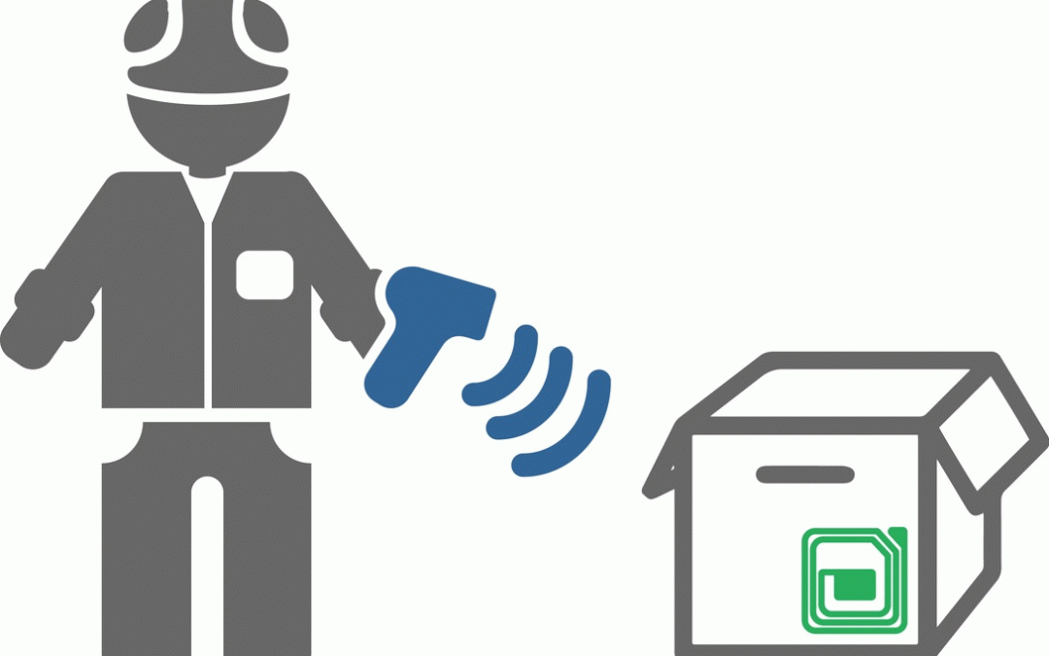
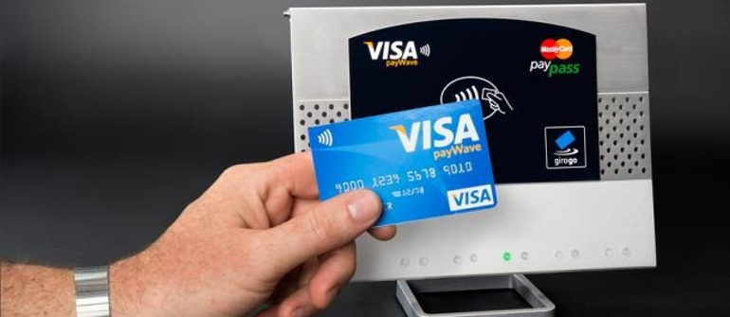
Todo Sistema RFID se compone principalmente de cuatro elementos.
-Una etiqueta RFID, también llamada tag o transpondedor (transmisor y receptor). La etiqueta se inserta o adhiere en un objeto (por ejemplo un vehículo, llave, tarjeta, paquete, producto, planta, etc...), animal o persona portando información sobre el mismo.
-Consta de un microchip que almacena los datos y una pequeña antena que posibilita la comunicación por radiofrecuencia con el lector.

Slide 26
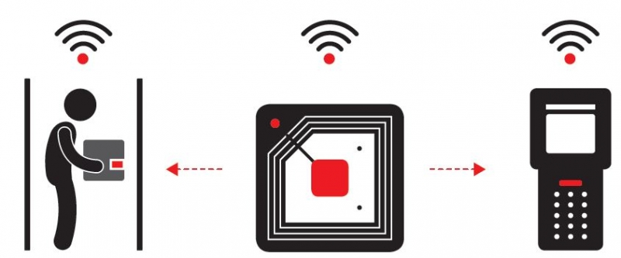
-Un lector, encargado de transmitir la suficiente energía a la etiqueta para activarla y leer los datos que esta le envié. Consta de un modulo de radiofrecuencia (transmisor y receptor), una unidad de control y una antena para interrogar a los tags por radiofrecuencia.
-Un ordenador, host o controlador, que desarrolla la aplicación RFID. Es el que recibe la información de uno o varios lectores y se la envía al sistema de información. También es capaz de transmitir ordenes al lector.
-Adicionalmente, un middleware y en backend un sistema ERP, son necesarios para recoger, filtrar y manejar los datos.

Slide 27
Clasificación de los sistemas RFID según características.
Según su capacidad de programación:
-De solo lectura: las etiquetas se programan durante su fabricación y no pueden ser reprogramadas.
-De una escritura y múltiples lecturas: las etiquetas permiten una única reprogramación. -De lectura y escritura: las etiquetas permiten múltiples reprogramaciones.

Slide 28
Según el modo de alimentación: Activos: las etiquetas necesitan una batería para transmitir la información. Pasivos: las etiquetas no necesitan batería.
Según el rango de frecuencia de trabajo: -Baja Frecuencia (LF): rangos de frecuencias inferiores a 135 KHz. -Alta Frecuencia (HF): frecuencia de 13’56 MHz. -Ultra Alta Frecuencia (UHF): frecuencias de funcionamiento en las bandas de 433 MHz, 860 MHz y 928 MHz. -Frecuencia de Microondas: frecuencias de funcionamiento en las bandas de 2’45 GHz y 5’8 GHz.

Slide 29
Según el protocolo de comunicación: -Dúplex: el transpondedor transmite su información en cuanto recibe la señal del lector y mientras esta dura. Puede ser a su vez: -Half dúplex: cuando transpondedor y lector transmiten en turnos alternativos. -Full dúplex: cuando la comunicación es simultanea. La transmisión del transpondedor se realiza a una frecuencia distinta que la del lector.
-Secuencial: el campo del lector se apaga a intervalos regulares, momento que aprovecha el transpondedor para enviar su información. Se utiliza con etiquetas activas, ya que el tag no puede aprovechar toda la potencia que le envía el lector y requiere de una batería (incremento de coste).
Según el principio de propagación: -Inductivos: utilizan el campo magnético creado por la antena del lector para alimentar el tag. Opera en el campo cercano y a frecuencias bajas (LF y HF). -Propagación de ondas electromagnéticas: utilizan la propagación de la onda electromagnética para alimentar la etiqueta. Opera en el campo lejano y muy altas frecuencias (UHF y microondas).

Slide 30
Principio de funcionamiento.
1- Se equipa a todos los objetos a identificar, controlar o seguir con una etiqueta RFID.
2-La antena del lector emite un campo de radiofrecuencia que activa las etiquetas.
3-Cuando una etiqueta ingresa en dicho campo utiliza la energía recibida para realizar la transmisión de los datos almacenados en su memoria. *En el caso de etiquetas activas la energía necesaria proviene de su batería.
4-El lector recibe los datos y los envía al ordenador de control para su procesamiento.

Slide 31
Transpondedores
Es el dispositivo que va integrado en una etiqueta o tag y contiene la información asociada al objeto al que acompaña, transmitiéndola cuando el lector la activa.
-Está compuesto por un microchip y una antena. Además puede incorporar una batería para alimentar sus transmisiones. El microchip incluye:
-Una circuitería analógica que realiza la transferencia de datos y proporciona la alimentación.
-Una circuitería digital que incluye la lógica de control, la lógica de seguridad y un microprocesador.

Slide 32
-Una memoria para almacenar los datos, que puede contener una ROM (para datos de seguridad e instrucciones de funcionamiento del sistema), una RAM (para el almacenamiento temporal de datos), una EEPROM (para asegurarse el almacenamiento de los datos aún con el dispositivo inactivo) y registros de datos (buffers).
La antena de las etiquetas puede ser de dos tipos:
-Un elemento inductivo (bobina).
-Un dipolo.

Slide 33
Lectores.
Es el dispositivo que proporciona energía a las etiquetas, lee los datos que le llegan y los envía al sistema de información. El lector está equipado con un modulo de radiofrecuencia (transmisor y receptor), una unidad de control y una antena.
El lector puede actuar de tres modos:
Interrogando su zona de cobertura continuamente, si se espera la presencia de muchas etiquetas pasando de forma continua.

Slide 34
Interrogando periódicamente, para detectar nuevas presencias de etiquetas.
Interrogando de forma puntual, al detectar la presencia de una nueva etiqueta.

Slide 35
Middleware
Es el software encargado de la comunicación entre el hardware RFID y los sistemas de información existentes en la aplicación.
Se ocupa del encaminamiento de los datos entre los lectores, las etiquetas y los sistemas de información.

Slide 36
Funciones principales.
Las cuatro funciones principales del middleware RFID son:
1. Adquisición de datos. Responsable de la extracción, agrupación y filtrado de los datos procedentes de los lectores RFID en un sistema (sin el middleware los sistemas de información de las empresas se colapsarían).
2. Encaminamiento de los datos. Dirige los datos al sistema apropiado dentro de la aplicación.
3. Gestión de procesos. Se puede utilizar para programar eventos en función de las reglas de la empresa (envíos no autorizados, bajada de stock, pedido enviado, etc...).
4. Gestión de dispositivos. Monitoriza y coordina los lectores RFID.

Slide 37
Estándares.
Los estándares son importantes ya que permiten la interoperabilidad entre proveedores de soluciones, la reducción de costos y menor dependencia de proveedores impulsando así el campo de la identificación por radiofrecuencia.
Existen dos organismos de estandarización para RFID, EPCGlobal e ISO, donde se desarrollan estándares como ISO TC204, ISO 18000, EPC Clase 0, EPC clase 1, Generación 1, y EPC Clase 1 Generación 2
ISO/IEC 10536: Estándar diseñado para etiquetas a 13,56 MHz. Describe sus características físicas, dimensiones, localización de lectores y el protocolo de transmisión.
ISO/IEC 14443: Estándar de etiquetas de proximidad a 13,56 MHz con alcance mayor de un metro. Describe características físicas, interfaz aéreo y el protocolo de transmisión.
ISO/IEC 15961: Describe comandos funcionales, tipos de tags, formatos de almacenamiento y compresión de datos. No se ve afectado por los estándares de interfaz aérea.
ISO/IEC 18000: Diseñada para la interoperabilidad global. Define la comunicación entre los tags y los lectores a diferentes frecuencias de trabajo.

Slide 38
ISO/IEC 10536: Estándar diseñado para etiquetas a 13,56 MHz. Describe sus características físicas, dimensiones, localización de lectores y el protocolo de transmisión.
ISO/IEC 14443: Estándar de etiquetas de proximidad a 13,56 MHz con alcance mayor de un metro. Describe características físicas, interfaz aéreo y el protocolo de transmisión.
ISO/IEC 15961: Describe comandos funcionales, tipos de tags, formatos de almacenamiento y compresión de datos. No se ve afectado por los estándares de interfaz aérea.
ISO/IEC 18000: Diseñada para la interoperabilidad global. Define la comunicación entre los tags y los lectores a diferentes frecuencias de trabajo.

Slide 39
Aplicaciones
La tecnología RFID constituye una revolucionaria herramienta que promete mejorar dicha cadena ya que permite la identificación y la gestión del flujo de los productos en todos y cada uno de los procesos de una organización. Son muchos los sectores en los que esta tecnología puede aportar a su desarrollo debido a sus grandes ventajas como por ejemplo:
Capacidad de identificar, localizar y monitorear personas u objetos dentro del entorno de ubicación de una etiqueta determinada
Capacidad de actualización de información en tiempo real
Gran capacidad de almacenamiento de información en etiquetas de tamaño reducido Capacidad de lectura y escritura de manera remota y en múltiples etiquetas en espacios de tiempo muy reducidos

Slide 40
Puntos de venta
Identificación de vehículos
Controles de acceso
Logística y gestión en almacenes (Tesco, Metro Group, entre otros)
Seguimiento de activos
Sistemas de pago de peajes
Gestión en bibliotecas (Biblioteca Vaticana, Berkeley, Universidad de Connecticut
entre otras)
Seguimiento de equipajes (Aeropuerto de Hong Kong, Delta Airlines, entre otros)
Deportes (Seguimiento a concursantes de maratones)
Gestión de entradas (Master Cup de Tenis 2005)
Seguimiento de personas (Identificación de recién nacidos)

